Slide 1


大数据应用人才培养系列教材
大数据导论
刘 鹏 张 燕 总主编
付 雯 主编 陈 甫 李法平 副主编

Slide 2
大数据应用人才培养系列教材
第五章 大数据分析
5.1 数据分析概念和分类
5.2 数据分析方法
5.3 数据挖掘
5.4 上机与项目实训
习题

Slide 3
5.1 数据分析概念和分类
第五章 大数据分析
数据分析概念和分类
数据分析的类型
数据分析是指收集、处理数据并获取数据隐含信息的过程。大数据具有数据量大、数据结构复杂、数据产生速度快、数据价值密度低等特点，这些特点增加了对大数据进行有效分析的难度，大数据分析(Big Data Analytics, BDA)成为当前探索大数据发展的核心内容。
数据分析主要作用包括：
● 推测或解释数据并确定如何使用数据；
● 检查数据是否合法；
● 给决策制定合理建议；
● 诊断或推断错误原因；
● 预测未来将要发生的事情。
根据数据分析深度，可将数据分析分为三个层次：描述性分析（descriptive analysis），预测性(predictive analysis）分析和规则性分析（prescriptive analysis）。
在统计学的领域当中，数据分析可划分为描述性统计分析、探索性数据分析及验证性数据分析三种类型。
在人类探索自然的过程中，通常将数据分析方法分为定性数据分析和定量数据分析两大类。
按照数据分析的实时性，一般将数据分析分为实时数据分析和离线数据分析。

Slide 4
大数据应用人才培养系列教材
第五章 大数据分析
5.1 数据分析概念和分类
5.2 数据分析方法
5.3 数据挖掘
5.4 上机与项目实训
习题

Slide 5
5.2数据分析方法
第五章 大数据分析
数据分析方法概述
数据分析是指数据收集、处理并获取数据信息的过程。通过数据分析，人们可以从杂乱无章的数据当中获取有用的信息，从而找出研究对象的内在规律。
数据来源
数据作为第四次工业革命的战略资源，全球各国都在大力发展数据基础信息平台的建设，用以改善数据的采集、存储、传输及管理的效率，从而提升信息服务水平。
数据分析活动步骤
大数据分析包括五个阶段，1）数据获取及储存 2）数据信息抽取及无用信息的清洗 3）数据整合及表示 4）数据模型的建立和结果分析 5）结果阐释
分析数据
在完成对数据的处理之后，最重要的就是根据既定目标需求对处理结果进行分析。目前，主要依靠四项技术：统计分析、数据挖掘、机器学习和可视化分析。

Slide 6
5.2数据分析方法
第五章 大数据分析
大数据分析方法的三种体系
面向数据视角的大数据分析方法主要是以大数据分析处理的对象“数据”为依据，从数据本身的类型、数据量、数据处理方式以及数据能够解决的具体问题等方面对大数据分析方法进行分类。
面向数据视角
面向流程视角的大数据分析方法主要关注大数据分析的步骤和阶段。一般而言，大数据分析是一个多阶段的任务循环执行过程。
面向流程视角
面向信息技术视角的大数据分析方法强调大数据本身涉及到的新型信息技术，从大数据的处理架构、大数据系统和大数据计算模式等方面来探讨具体的大数据分析方法。
面向信息技术视角

Slide 7

5.2数据分析方法
第五章 大数据分析
数据来源
大数据的来源按照数据产生主体可划分为三层。最外层的是巨量的各类机器产生的数据，次外层是人为产生的大量数据。最内层主要是来自企业的数据。
1
巨量的各类机器产生的数据
2
人为产生的大量数据
3
企业的数据

Slide 8

5.2数据分析方法
第五章 大数据分析
数据分析活动步骤
由于大数据复杂多变的特殊属性，不同的学者对大数据分析方法的看法各异。总结起来，包括三种体系，分别是面向数据视角、面向流程视角和面向信息技术视角的分析方法。
数据获取及储存
1
数据信息抽取及无用信息的清洗
2
数据整合及表示
3
数据模型的建立和结果分析
4
结果阐释
5

Slide 9
5.2数据分析方法
第五章 大数据分析
数据分析活动步骤
（1）识别目标需求
（2）采集数据
首先必须明确数据分析的目标需求，从而为数据的收集和分析提供清晰的方向，该步骤是数据分析有效性的首要条件。
数据采集就是运用合适的方法来有效收集尽可能多的相关数据，从而为数据分析过程的顺利进行打下基础。常用的数据采集方法包括：系统日志采集方法，这是目前广泛使用的一种数据采集方法。
4 大必要的活动步骤
(3）数据预处理
（4）数据挖掘
对数据进行必要的预处理，常用的数据预处理方法包括：数据集成、数据清洗、数据去冗余。
数据挖掘的目的是在现有数据基础之上利用各类有效的算法挖掘出数据中隐含的有机质信息，从而达到分析推理和预测的效果，实现预定的高层次数据分析需求。

Slide 10
5.2数据分析方法
第五章 大数据分析
分析数据
统计分析基于统计理论，属于应用数学的一个分支。在统计理论中，随机性和不确定性由概率理论建模。统计分析技术可以分为描述性统计和推断性统计。
统计分析
数据挖掘可以认为是发现大数据集中数据模式的一种计算过程。许多数据挖掘算法已经在机器学习、人工智能、模式识别、统计和数据库领域得到了应用。
数据挖掘
机器学习算法从数据中自动分析获得规律，并利用规律对未知数据进行预测。高性能的以机器学习算法为核心的数据分析，为实际业务提供服务和指导，进而实现数据的最终变现。
机器学习
可视化分析与信息绘图学和信息可视化相关。数据可视化的目标是以图形方式清晰有效地展示信息，从而便于解释数据之间的特征和属性情况。
可视化分析

Slide 11
大数据应用人才培养系列教材
第五章 大数据分析
5.1 数据分析概念和分类
5.2 数据分析方法
5.3 数据挖掘
5.4 上机与项目实训
习题

Slide 12
5.3 数据挖掘
第五章 大数据分析
数据挖掘基本概念
数据挖掘就是从大量的、不完全的、有噪声的、模糊的、随机的实际应用数据中，提取隐含在其中的、人们事先不知道的、但又是潜在有用的信息和知识的过程。这个定义包括几层含义：数据源必须是真实的、大量的、含噪声的；发现的是用户感兴趣的知识；发现的知识要可接受、可理解、可运用；并不要求发现放之四海皆准的知识，仅支持特定的发现问题。

Slide 13
5.3 数据挖掘
第五章 大数据分析
大数据挖掘
数据挖掘是创建数据挖掘模型的一组试探法和计算方法，通过对提供的数据进行分析，查找特定类型的模式和趋势，最终形成创建模型。
分类
一种重要的数据分析形式，根据重要数据类的特征向量值及其他约束条件，构造分类函数或分类模型，目的是根据数据集的特点把未知类别的样本映射到给定类别中。
朴素贝叶斯算法
支持向量机SVM算法
AdaBoost算法
C4.5算法
CART算法
聚类
目的在于将数据集内具有相似特征属性的数据聚集在一起，同一个数据群中的数据特征要尽可能相似，不同的数据群中的数据特征要有明显的区别。
BIRCH算法
K-Means算法
期望最大化算法（EM算法）
K近邻算法
关联规则
索系统中的所有数据，找出所有能把一组事件或数据项与另一组事件或数据项联系起来的规则，以获得预先未知的和被隐藏的，不能通过数据库的逻辑操作或统计的方法得出的信息。
Apriori算法
FP-Growth算法
大数据挖掘工具
如此复杂和庞大的数据集面前，传统的数据挖掘分析工具已经不能胜任大数据的挖掘分析。针对大数据庞大的规模以及复杂的结构，目前业界已开发了众多的大数据挖掘分析工具。
Hadoop
Mahout
Spark MLlib
Storm
Apache Drill
RapidMiner
Pentaho BI

Slide 14

5.3 数据挖掘
第五章 大数据分析
数据挖掘常用算法
大数据挖掘常用的算法有分类、聚类、回归分析、关联规则、特征分析、Web页挖掘、神经网络等智能算法。

Slide 15


5.3 数据挖掘
第五章 大数据分析
分类
聚类
分类就是通过学习得到一个目标函数，根据目标数据的不同特点按照分类模式将其划分为不同的类别，其作用是通过分类模型，将目标数据映射到某个特定的类别。
聚类分析是把一组数据按照差异性和相似性分为几个类别，使得属于同一类的数据之间相似性尽可能大，不同类之间的相似性尽可能小，跨类的数据关联性尽可能低。

Slide 16
5.3 数据挖掘
第五章 大数据分析
回归分析
回归分析是确定两种或两种以上变量相互之间依赖性关系的一种统计分析方法，用以分析数据的内在规律，常用于数值预报、系统控制等问题。
关联分析最主要的目的就是找出隐藏在数据之间的相互关系和关联性，即可以根据一个数据项的出现推导出其他相关数据项的出现。
关联分析

Slide 17
5.3 数据挖掘
第五章 大数据分析
Web网页挖掘涉及Web技术、计算机语言、信息学等多个领域，是一个综合性过程。
Web网页挖掘
特征分析是指从数据库中的一组数据中提取出关于这些数据的特征式，这些特征式即为此数据集的总体特征。
特征分析

Slide 18

5.3 数据挖掘
第五章 大数据分析
人工神经网络
人工神经网络是一种模拟大脑神经突触联接结构来进行信息处理的数学模型，具有强大的自主学习能力和联想存储功能并具有高度容错性，非常适合处理非线性数据以及具有模糊性、不完整性、冗余性特征的数据。

Slide 19

5.3 数据挖掘
第五章 大数据分析
大数据挖掘工具
Hadoop是一种能够对大数据进行并行分布式处理的计算框架，以一种可靠、可伸缩、高效的方式对海量数据进行处理。
人工神经网络是一种模拟大脑神经突触联接结构来进行信息处理的数学模型，具有强大的自主学习能力和联想存储功能并具有高度容错性，非常适合处理非线性数据以及具有模糊性、不完整性、冗余性特征的数据。
Hadoop实现了一个分布式文件系统（Hadoop Distributed File System），简称HDFS。HDFS具有高容错性的特点，并且设计用来部署在低廉硬件上；而且它提供高吞吐量来访问应用程序的数据，适合那些有着超大数据集（large data set）的应用程序。

Slide 20
5.3 数据挖掘
第五章 大数据分析
Mahout
Mahout的主要数据目标集是大规模数据，因此Mahout能够建立运行在Apache Hadoop平台上的可伸缩的机器学习算法，这些算法通过Mapreduce模式实现，但并不局限于Hadoop平台。

Slide 21
5.3 数据挖掘
第五章 大数据分析
Spark MLlib
Storm
MLlib是构建在Apache Spark上的一个可扩展的分布式机器学习库，充分利用了 Spark 的内存计算和适合迭代型计算的优势，将性能大幅度提升。MLlib支持的分类算法主要有：朴素贝叶斯、逻辑回归、决策树和支持向量机.MLlib支持的回归算法主要有：Lasso、线性回归、决策树和岭回归。聚类算法属于非监督式学习，MLlib目前支持广泛使用的Kmeans算法。MLlib也支持基于模型的协同过滤，其中用户和商品通过一小组隐语义因子进行表达，并且这些因子也用于预测缺失元素。
Storm是一个开源的、分布式的具有高容错性的实时计算系统。Storm能够十分可靠地处理庞大的数据流，能够用来处理Hadoop的批量数据。Storm应用领域广泛，包括：在线机器学习、实时分析、分布式RPC（远过程调用）、持续计算、ETL等等。Storm的处理速度非常迅速，每个节点每秒可以处理上百万个数据元组，Storm支持多种语言编程，具有容错性高、可扩展、易于设置和操作的特点。

Slide 22
5.3 数据挖掘
第五章 大数据分析
Apache Drill
Apache Drill 在基于 SQL 的数据分析和商业智能（BI）上引入了 JSON (JavaScript Object Notation, JS对象标记)文件模型，使得用户能查询固定架构、演化架构以及各种格式和数据存储中的模式（columnar -free）无关数据。
RapidMiner是德国多特蒙德工业大学于2007年推出的世界领先的数据挖掘工具，能够完成的数据挖掘任务涉及范围广泛，并且能够简化数据挖掘过程的设计和评价。
RapidMiner

Slide 23


5.3 数据挖掘
第五章 大数据分析
Pentaho BI
Pentaho BI是一个以流程为核心的，面向解决方案（Solution）而非工具组件的框架，其目的在于将一系列企业级BI产品、API、开源软件等组件加以集成，方便商务智能应用的开发。Pentaho BI包括多个工具软件和一个web server平台，支持分析、报表、图表、数据挖掘和数据集成等功能，允许商业分析人员或研发人员分析模型，创建报表，商业规则和BI流程。

Slide 24
5.3 数据挖掘
第五章 大数据分析
数据挖掘算法应用
决策树分类算法,只需从树的根节点开始，将测试条件用于检验记录，根据测试结果选择合适的分支，一直到最后输出检验结果。
数据属性 | 名称 | 体温 | 胎生 | 类标号
数据内容 | 太阳鸟 | 恒温 | 否 | ？

Slide 25
5.3 数据挖掘
第五章 大数据分析
数据挖掘算法应用
利用贝叶斯网络进行病情分析诊断,医生可以根据病例数据建立合适的贝叶斯网络分类模型，如对心脏病或心口疼痛患者的病例数据进行建模。造成心脏病（HD）的因素可能有不健康的饮食（D）和缺少锻炼（E），心脏病带来的相应症状包括高血压（BP）和胸痛（CP）等。与此类似，心口痛（Hb）可能因为饮食不健康，同时也会造成胸痛。

Slide 26
5.3 数据挖掘
第五章 大数据分析
K-均值聚类方法
K-均值聚类常用来对异常对象进行检测，如垃圾信息、欺诈性行为等。K-均值算法通过对数据集的聚类分析，找出数据集合中远离集聚簇的那些稀疏数据，再通过相应的处理方法作进一步处理，能够有效清洗不干净的数据，剔除恶意用户。
K-均值目标数据集

Slide 27
5.3 数据挖掘
第五章 大数据分析
关联规则
关联规则常用于发现事物之间的相关关系，通过一种属性的出现来推断很可能出现的其他属性，能够起到一种预测作用。通过发现这种关联关系能够指导用户合理安排事物处理规则。
Tid | 项目集
1 | {面包，牛奶，鸡蛋，麦片}
2 | {面包，牛奶，鸡蛋}
3 | {鸡蛋，麦片}
4 | {面包，牛奶，花生}

Slide 28
大数据应用人才培养系列教材
第五章 大数据分析
5.1 数据分析概念和分类
5.2 数据分析方法
5.3 数据挖掘
5.4 上机与项目实训
习题

Slide 29
5.4上机与项目实训
第五章 大数据分析
1. 给定特征数值离散的1组数据实例，设计并实现决策树算法，对数据实例建立决策树，观察决策树是否正确，数据样本如下：
Tid | Outlook | Temperature | Humidity | Windy | Play
1 | Sunny | Hot | High | False | No
2 | Sunny | Hot | High | True | No
3 | Overcast | Hot | High | False | Yes
4 | Rainy | Mild | High | False | Yes
5 | Rainy | Cool | Normal | False | Yes
6 | Rainy | Cool | Normal | True | No
7 | Overcast | Cool | Normal | True | Yes
8 | Sunny | Mild | High | False | No
9 | Sunny | Cool | Normal | False | Yes
10 | Rainy | Mild | Normal | False | Yes
编写决策树程序，建立决策树，输入实例，输出预测类型。

Slide 30
5.4上机与项目实训
第五章 大数据分析
2. 根据贝叶斯公式，给出在类条件概率密度为正态分布时具体的判别函数表达式，用此判别函数设计分类器。数据随机生成，比如生成两类样本（如鲈鱼和鲑鱼），每个样本有两个特征（如长度和亮度），每类有若干个（比如20个）样本点，假设每类样本点服从二维正态分布，随机生成具体数据，然后估计每类的均值与协方差，在两类协方差相同的情况下求出分类边界。先验概率自己给定，比如都为0.5。如果可能，画出在两类协方差不相同的情况下的分类边界。画出图形。
标号 | 集合数目 | 中心坐标 | 半径
1 | 100 | （5,5） | 2
2 | 100 | （10,6） | 2
3 | 100 | （8,10） | 2

Slide 31
5.4上机与项目实训
第五章 大数据分析
3. 随机生成2维坐标点，对点进行聚类，进行k=2聚类，k=3聚类，多次k=4聚类，分析比较实验结果，随机生成3个点集，点到中心点距离服从高斯分布，相关数据如下：
随机生成测试点集，分别聚成2,3,4类，观察实验结果。多次4聚类，观察实验结果。
4. 使用一种你熟悉的程序设计语言，如C++或Java，实现Apriori算法，至少在两种不同的数据集上比较算法的性能。
在Apriori算法中，寻找频繁项集的基本思想是：
A.简单统计所有含一个元素项目集出现的频率，找出不小于最小支持度的项目集，即频繁项集；
B.从第二步开始，循环处理直到再没有最大项目集生成。循环过程是: 第k步中, 根据第k-1步生成的频繁(k-1)项集产生侯选k项集。根据候选k项集，算出候选k项集支持度，并与最小支持度比较, 找到频繁k项集。

Slide 32
5.4上机与项目实训
第五章 大数据分析
实验5 认识大数据分析工具
实验原理
本节内容，主要向读者简单介绍使用Mahout软件来实现K-means程序。Apache Mahout是Apache Software Foundation（AFS）开发的一个崭新的开源项目，主要目的是为了创建一些可伸缩的机器学习算法，供研发人员在Apache的许可下免费使用。在Mahout中，包含了分类、聚类、集群和频繁子项挖掘等实现。另外，用户可以通过Apache Hadoop库将Mahout有效地扩展到云中。
Mahout在开源领域的发展时间还比较短暂，但是Mahout目前已经拥有了大量的功能实现，尤其是针对聚类和CF方面。Mahout主要拥有如下特性：
（1）Taste CF。Taste是一个针对CF的开源项目，由Sean Owen在SourceForge上发起的。
（2）支持针对Map-Reduce的聚类算法的实现，例如K-means、模糊K-means、Canopy、Mean-shift和Dirichlet。
（3）分布式贝叶斯网络和互补贝叶斯网络的分类实现。
（4）拥有专门针对进化编程的分布式适用性功能。
（5）拥有Matrix和矢量库。

Slide 33
5.4上机与项目实训
第五章 大数据分析
实验5 认识大数据分析工具
实验内容
K-means算法是一种聚类算法，主要功能是用来把目标数据分成几个不同的簇，使得簇内元素彼此具有最大相似，不同簇间的元素彼此具有最大相异性。算法实现原理比较简单，容易理解。具体过程如图所示：
K-means实现过程

Slide 34
5.4上机与项目实训
第五章 大数据分析
实验5 认识大数据分析工具
实验内容
如上图所示，图中有A,B,C,D,E五个点，假设K值为2图中灰色点所示，意味着把目标数据分成两个集群。具体实现过程如下：
(1)在目标范围内随机取K个分簇点（图中K=2）；
(2)求图中所有个点到 K个分簇点的距离，若Pi离分簇点Si距离最小，
则Pi属于Si的类。从上图可以看到A,B,C属于1号分簇点，D,E属于2号分簇点；
(3)移动分簇点到属于它的类中心；
(4)重复执行（2）、（3）步骤到所有分簇点不在改变位置为止。
K-means算法具有实现简单、执行速度快，对大数据集有较高的效率而且算法可伸缩，时间复杂度为O（NKt）其中N为数据集个数，K为簇数目，t为算法迭代次数。K-means非常适合用于大数据挖掘，但它也有固有的不足之处，例如K的取值具有随机性，非常难以在事先具体给出，并且初始聚类的中心选择对最后的聚类结果也有较大影响。

Slide 35
5.4上机与项目实训
第五章 大数据分析
实验5 认识大数据分析工具
实验指导
（1）建立HDFS目录
在client机上操作，首先在HDFS上建立文件目录；
[root@client hadoop]#bin/hadoop fs –mkdir –p /user/root/testdata
（2）准备实验数据
将root/data/33/文件夹下的synthetic_control.data文件上传到HDFS上面上个步骤新建的目录下。
[root@client hadoop]#bin/hadoop/fs –put synthetic_control.data/user/root/testdata
（3）添加临时的JAVA_HOME环境变量
[root@client hadoop] #export JAVA_HOME=/usr/local/jdk1.7.0_79
（4）提交Mahout的K-means程序
[root@client hadoop]#bin/hadoop jar/usr/cstor/mahout/mahout-examples-0.9-job.jar\>org.apache.mahout.clustering.syntheticcontrol.kmeans.Job
（5）查看程序结果
[root@client hadoop]#bin/hadoop fs –ls /user/root/output。

Slide 36
大数据应用人才培养系列教材
第五章 大数据分析
5.1 数据分析概念和分类
5.2 数据分析方法
5.3 数据挖掘
5.4 上机与项目实训
习题

Slide 37
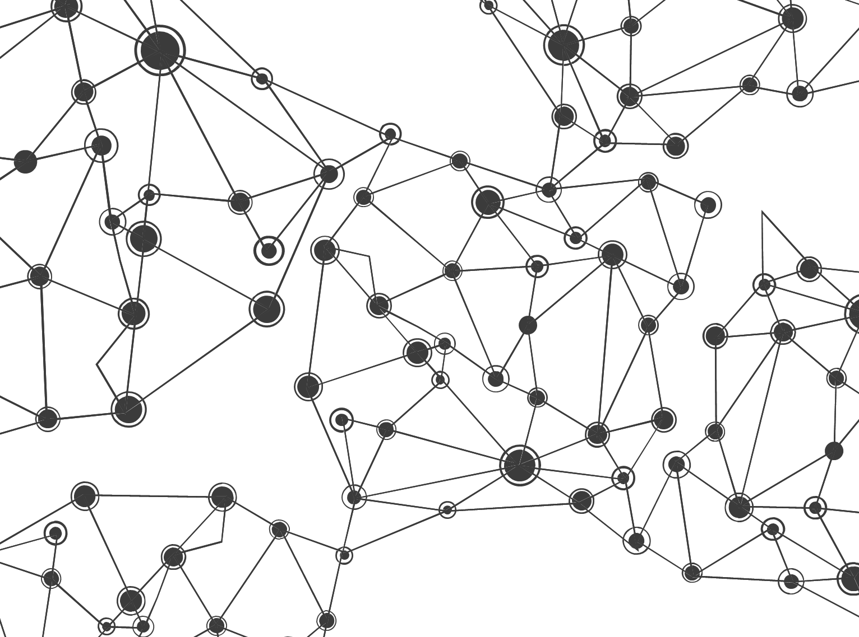
习题：
1.数据挖掘的常用算法有哪几类？
2.数据挖掘方法中分类的含义？分类与聚类方法有哪些不同之处？
3.根据数据挖掘的应用场景，谈谈数据挖掘的主要应用领域。
4.简述决策树分类的主要步骤。简略介绍贝叶斯网络的构建过程，以及如何应用先验概率求得后验概率的步骤。
5.K-均值聚类算法和K-中心点聚类算法都能进行有效的聚类分析。概述K-均值和K-中心点算法的优缺点；并分别举出两个算法各自适用的分析实例。

Slide 38
习题：
6.计算决策树在最坏情况下的计算复杂度是很有意义的。给定数据集D，属性数n和训练元组数|D|，根据D和n来分析计算复杂度。
7.当一个数据对象可以同时属于多个类时，很难评估分类的准确率，在此种情况之下，您打算使用何种标准在相同数据上建立不同的分类器。
8.假如银行想开发一个分类器，预防信用卡交易中的欺诈。如果银行有大量非欺诈数据实例和很少的欺诈数据实例，考虑如何构造高质量分类器。

Slide 39
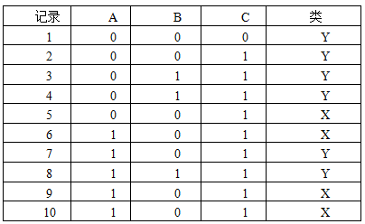
习题：
9.考虑如右表的数据集：
（1）计算条件概率P（A|X），P（B|X），P（C|X）,P(A|Y)，p（B|Y），P（C|Y）；
（2）根据（1）中的条件概率，使用朴素贝叶斯方法预测样本（A=0，B=1，C=0）的类标号；
（3）比较P(A=1)，P（B=1）和P（A=1，B=1），陈述A,B之间的关系；
（4）比较P（A=1，B=1|类=X）与P（A=1|类=X）和P(B=1|类=X)，给定类X，变量A，B条件独立吗？

Slide 40
习题：
10.某医院对本院医生进行服务态度的评估，根据以往的评估显示，70%的医生服务态度为良好，30%的医生服务态度一般。在此次评估中，以前评为良好的医生中，有80%的仍然为良好；而在以前评为一般的医生，有30%的人达到了良好。现在有一名医生的评估结果是良好，请问他在以前评估中是良好的概率是多少。
11.假设数据挖掘的任务是将如下的8个点（用（x，y）代表位置）聚类为3个簇。

Slide 41
练习与提高：
12.A1(2,10),A2(2,5),A3(8,4),B1(5,8),B2(7,5),B3(6,4),C1(1,2),C2(4,9)。如果距离函数为欧氏距离，假设初始选择A1、B1和C1分别为每个簇的质心，采用K-均值算法：
（a）执行第一轮后的3个簇中心；
（b）最后的3个簇。
13.给出两个点集，每个点集包含100个落在单位正方形中的点。其中，一个点集中的点在空间中均匀分布，另一个点集有单位正方形上的均匀分布产生。
（a）这两个点集之间有差别吗；
（b）如果有，若将两个数据点分成10个类，那个点击通常具有较小SSE；
（c）DBSCAN在均匀数据集上表现如何？在另一个点集中又是如何？

Slide 42
习题：
14.聚类已经被认为是一种具有广泛应用的、重要的数据挖掘任务。对如下每种情况给出一个应用实例：
（a）把聚类作为主要的数据挖掘功能应用；
（b）把聚类作为预处理工具，为其他数据挖掘任务作数据准备的应用。
15.Apriori算法使用自己支持度性质的先验知识。
（a）证明频繁项集的所有非空子集一定也是频繁的；
（b）证明项集s的任意非空子集s’的支持度至少与s的支持度一样大；
（c）给定频繁项集L和L的子集s，证明规则s’->L（s’）的置信度不可能大于s->L（s）的置信度，其中s’是s的子集；
（d）Apriori算法的一种变形将事务数据库D中的事务划分成n个不重叠的分区。证明在D中频繁的项集至少在D的一个分区中是频繁的。

Slide 43
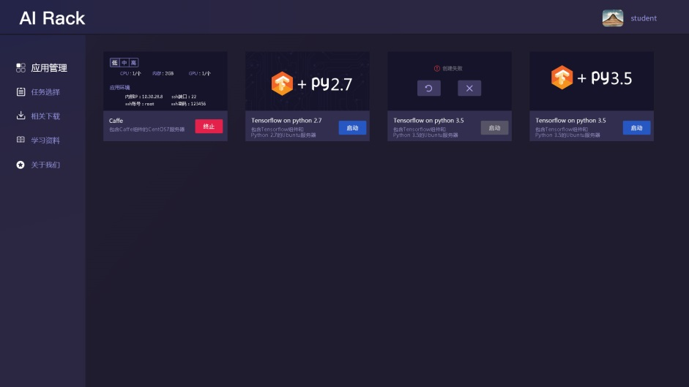

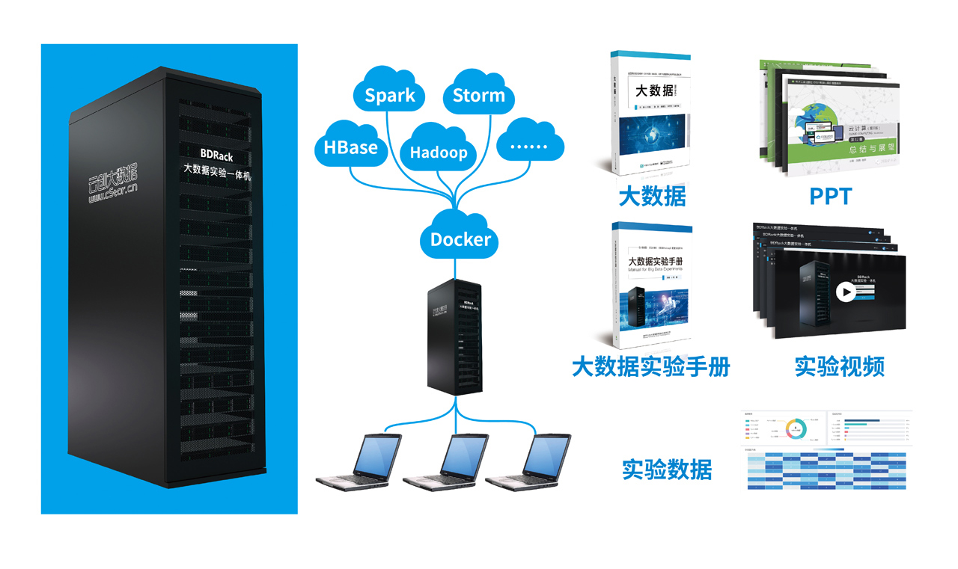
AIRack人工智能实验平台
——一站式的人工智能实验平台
DeepRack深度学习一体机
——开箱即用的AI科研平台
BDRack大数据实验平台——一站式的大数据实训平台

Slide 44







云创公众号推荐
刘鹏看未来
云计算头条
中国大数据
深度学习世界
微信号：lpoutlook
微信号：chinacloudnj
微信号：cstorbigdata
微信号：dl-world
云创大数据订阅号
云创大数据服务号
高校大数据与人工智能
微信号：cStor_cn
微信号：cstorfw
微信号：data_AI

Slide 45





手机APP推荐
我的PM2.5
同声译
我的南京
科技头条
随时随地准确
查看身边的
PM2.5值
支持26种语言
互译的实时翻
译软件
云创大数据为路
况大数据应用提
供技术支持
汇聚前沿资讯
的科技情报站

Slide 46



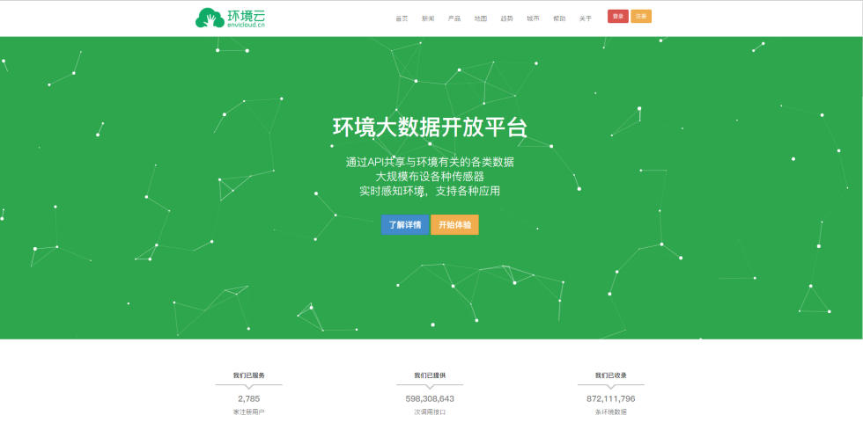










网站推荐
万物云
智能硬件大数据免费托管平台
环境云
环境大数据开放共享平台

Slide 47

感谢聆听

